Slide 1
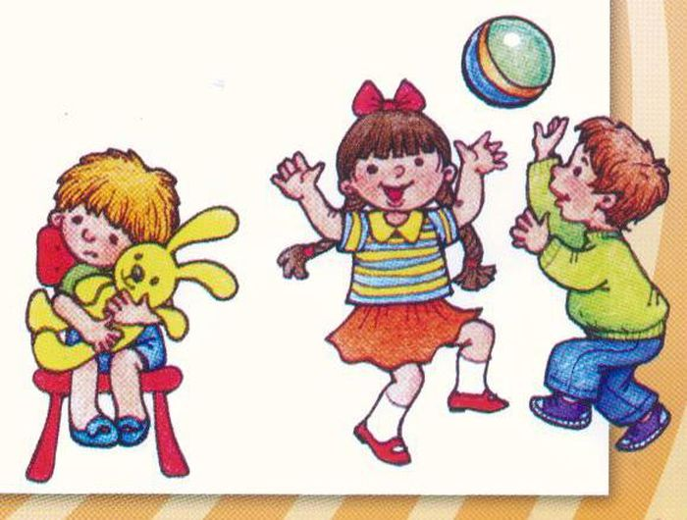
Формирование опыта поведения в среде сверстников у детей раннего возраста в период адаптации
педагог-психолог МБДОУ
«Детский сад № 179» г.о. Самара

Slide 2
Особенности общения детей раннего возраста
Взрослый выступает для ребенка как партнер по игре, образец для подражания и удовлетворяет потребность ребенка в доброжелательном внимании и сотрудничестве. Сверстники этого дать не могут, поскольку сами нуждаются в том же.
Основным мотивом для их общения со взрослым являются игрушки и действия с ними, а также сам этот человек, но только в качестве старшего партнера ребенка по игре.
Ведущая деятельность детей в данном возрасте – предметно-манипулятивная. Общение со взрослыми вплетается в новую ведущую деятельность, помогая ей и обслуживая ее.
Общение со сверстниками в раннем возрасте носит эмоционально-практический характер. Содержание его состоит в том, что ребенок ждет от сверстника соучастия в своих шалостях, забавах и стремится к самовыражению.

Slide 3
Опыт поведения со сверстниками в раннем возрасте в период адаптации
навыки общения
усвоение правил взаимодействия
преодоление внутренней скованности и страха в процессе общения

Slide 4
Направления в работе работы с детьми раннего возраста по формированию опыта поведения в среде сверстников
1. Включение игровых моментов, позволяющих сформировать нормы поведения в процессе общения
Цель: Формирование норм и правил взаимодействия
Пример: игра «Приветствие». Взрослый показывает ребятам игрушку и говорит: К нам в гости пришел зайчик, давайте поздороваемся с ним вместе. А теперь он хочет поздороваться с каждым из вас.
Игры «Пожалей зайку», «В гости к другу»

Slide 5
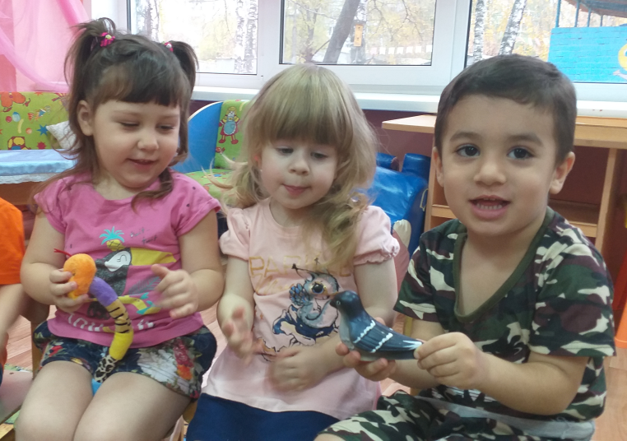
Направления в работе работы с детьми раннего возраста по формированию опыта поведения в среде сверстников
2. Использование игрового опыта в развитии общения между детьми раннего возраста
Цель: направить внимание ребенка на положительное взаимодействие с другими детьми
Пример: Игра «Птичка и червячок». Взрослый пускает по кругу червяка. Когда дети начали передавать его друг другу, в ход идет птичка, которая догоняет червячка. Дети должны быстро передавать друг другу червячка, чтобы птичка его не догнала.

Slide 6
Направления в работе работы с детьми раннего возраста по формированию опыта поведения в среде сверстников
3. Использование игр, позволяющих снять эмоциональное напряжение в процессе общения
Цель: Снятие эмоциональных барьеров в общении
Примеры игр: «Подари улыбку другу», «Поделись игрушкой», релаксационные игры: «Цветочная полянка», «Замерзли как сосульки», «Растаяли как мороженое» и др.

Slide 7
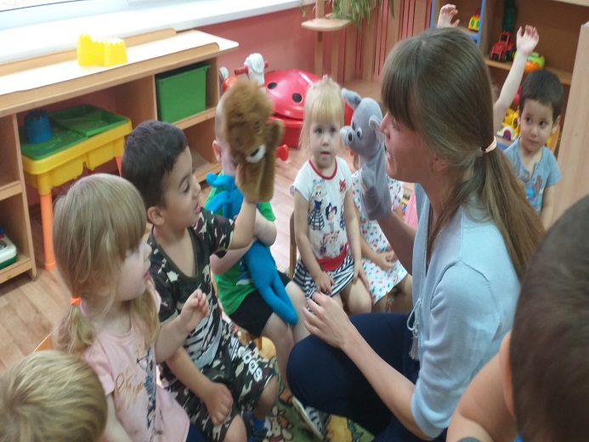
Направления в работе работы с детьми раннего возраста по формированию опыта поведения в среде сверстников
4. Вовлечение в игровое общение через театрализованные игры, а также ролевого диалога с ребенком через игрушки
Цель: формирование потребности во взаимодействии;
развитие интереса и эмоционального отклика к партнеру по игре
Пример: Игра «Детский сад для зверят»
Взрослый показывает при помощи героев как зверята в детском саду радуются, грустят, злятся и т.д. и предлагает детям их изобразить.

Slide 8
Заключение
Формирование опыта поведения в среде сверстников является значимым направлением в период адаптации, так как позволяет ребенку преодолеть внутреннее напряжение, научиться элементарным нормами правилам взаимодействия и быть непосредственным участником в игровых ситуациях с другими детьми.

